Slide 1
Operētājsistēmas
OS atmiņas pārvaldība
Ilvars Mizniks

Slide 2

Procesu “ātrdarbības” problēmas
Darbības, kas parasti aizņem dažas mikrosekundes pēkšņi . . .
. . . aizņem vairākas minūtes

Slide 3
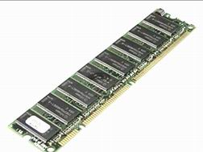
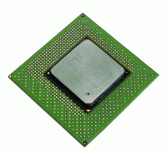
Par ātrumu “atbildīgā” detaļa
Par kuras datora detaļas uzlabošanu jāsāk domāt, ja dators kļūst pārāk lēns?

Slide 4
Maksimālais atmiņas apjoms
OS, kur tiek izmantota 32 bitu adresācija,
maksimālais iespējamais skaitlis ir
2^32 = 4 294 967 296
Tātad maksimālais operatīvās atmiņas apjoms ir 4 GB
OS, kur tiek izmantota 64 bitu adresācija,
maksimālais iespējamais skaitlis ir
2^64 = 18 446 744 073 709 551 616
Tātad maksimālais operatīvās atmiņas apjoms ir lielāks par miljardu GB

Slide 5
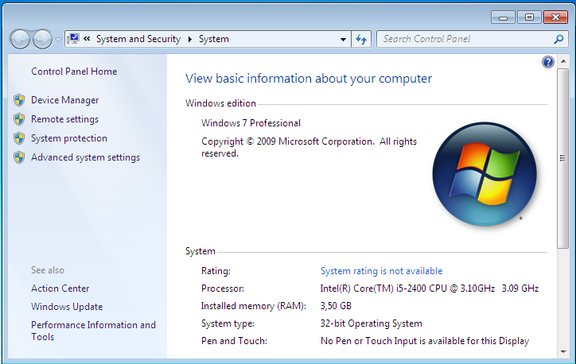
4 GB problēma 32 bitu OS
Ieliekam 32 bitu sistēmā 4 GB RAM
Sistēma uzrāda mazāku atmiņas apjomu. Kāpēc ?
Senos laikos, OS arhitekti izveidoja standartu.
Noteikti resursi atmiņā tiek izvietoti sākot ar noteiktām adresēm.
Šis standarts nav racionāls, bet vēl aizvien tiek lietots savietojamības dēļ.
Stāsts par papīra grāmatu un tās satura rādītāju.

Slide 6

RAM “papildināšana”
Pievienojot papildus RAM
  Laicīgi jāpainteresējas,
  cik RAM slotu ir datoram
Izmantojot virtuālo atmiņu
  Page file
  Swap file

Slide 7
Atmiņas pārvaldība
5 - 10ns
RAM
~5 ms
0.33 - 1ns
0.33 - 2ns
Virtuālā
atmiņa
CPU
Cache
HDD
Kad visa operatīvā atmiņa (RAM) ir “pilna”,
sākas paging process :
  Datu apmaiņa starp operatīvo atmiņu un virtuālo atmiņu

Slide 8
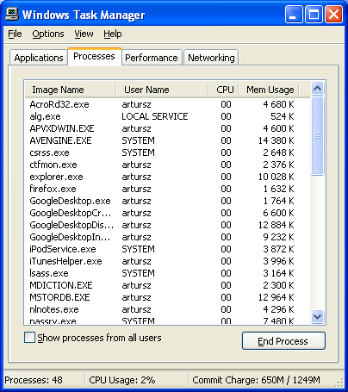
Problēmas noskaidrošana
Ar Task Manager palīdzību (Ctrl + Shift + Esc)

Slide 9
Task Manager šķirkļi
Applications, Processes, Performance
  Pieejami vienmēr
Networking
  Ja ir pieejams tīkla adapteris
Users
  Ja strādā Fast User Switching

Slide 10
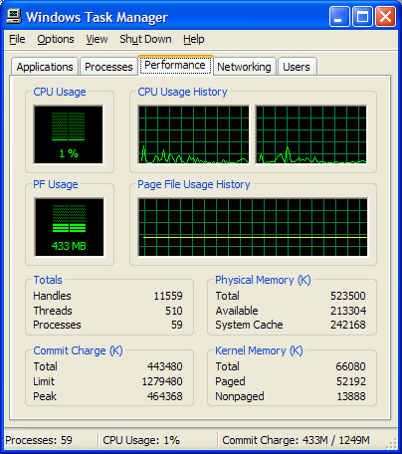
Performance šķirklis
Iespēja pārbaudīt datora resursu izmantošanu
Procesora noslodze
Rezervētās virtuālās atmiņas apjoms

Slide 11
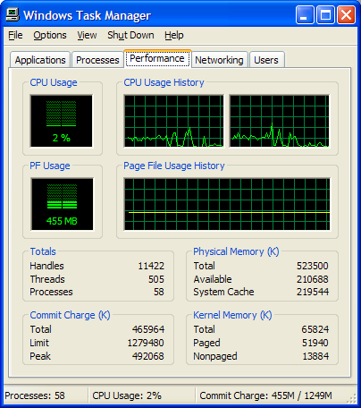
Izmantotās atmiņas novērtēšana
Kopējais izmantotais
operatīvās un virtuālās
atmiņas apjoms
Kopējais pieejamais
operatīvās un virtuālās atmiņas apjoms

Slide 12
Windows XP pagefile
Pagefile.sys
Pēc noklusēšanas atrodas Windows sistēmas mapē, taču var glabāt arī uz cita diska
Pagefile izmērs: 1.5 – 3 reizes lielāks par RAM
  Piemērs:
    RAM: 512 MB
    Pagefile: ~750MB – 1.5GB

Slide 13
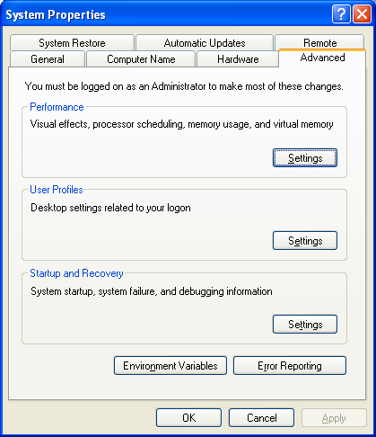
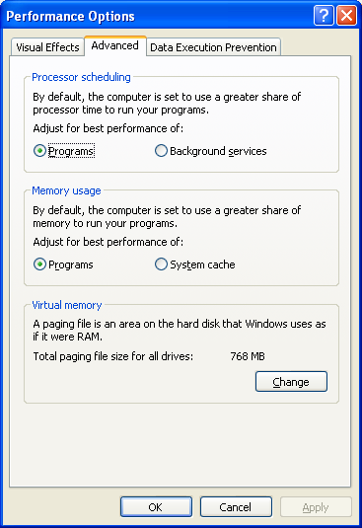
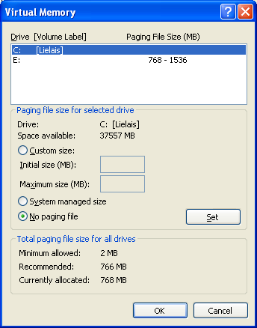
Pagefile konfigurēšana [1]
Control Panel → System → Advanced → Performance “Settings” → Advanced → “Change”

Slide 14
Pagefile konfigurēšana [2]
Ja uz C: diska totāli nav
vietas, var pārlikt pagefile
uz citu disku.
Ja ir daudz RAM (≥ 4GB) var rasties kārdinājums atteikties no pagefile vispār !
Laba vai slikta doma ?
Firma Microsoft
neiesaka tā darīt !

Slide 15
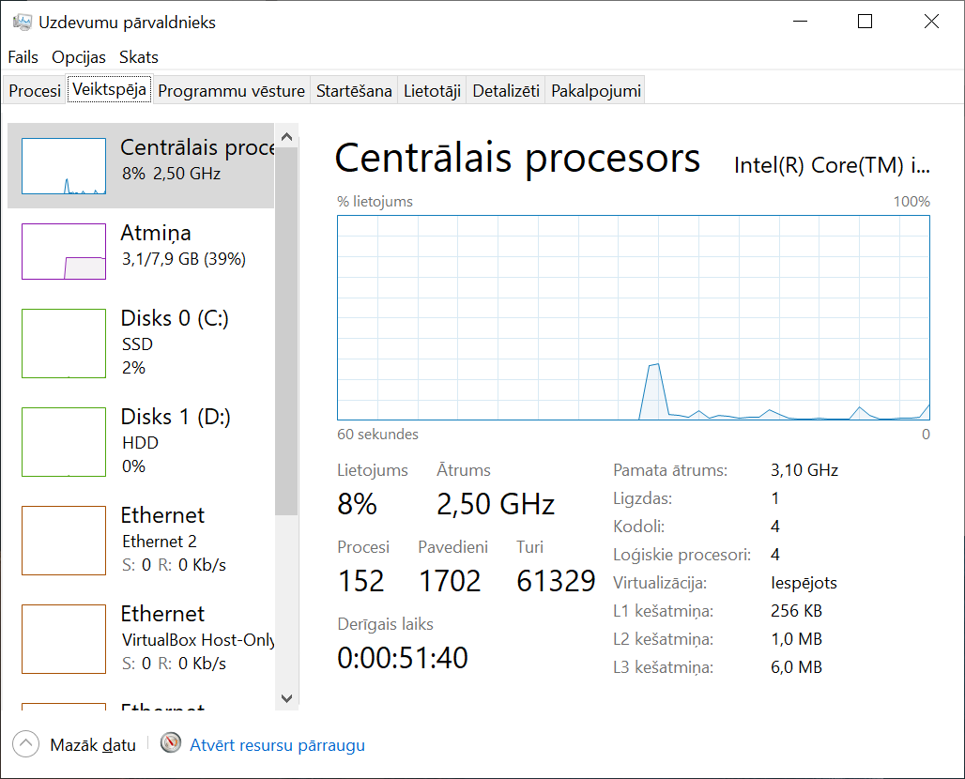
Task Manager

Slide 16
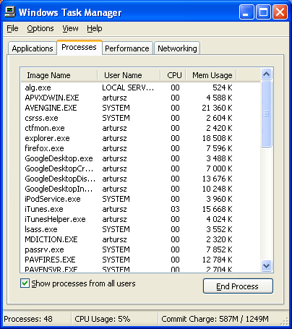
Procesi Task Manager
Lai redzētu visus sistēmas un tīkla procesus Task Manager jānorāda “Show processes from all users”

Slide 17
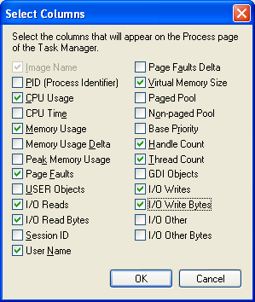
Kolonas Task Manager [1]
Papildus kolonu pievienošana
  View → Select Columns

Slide 18
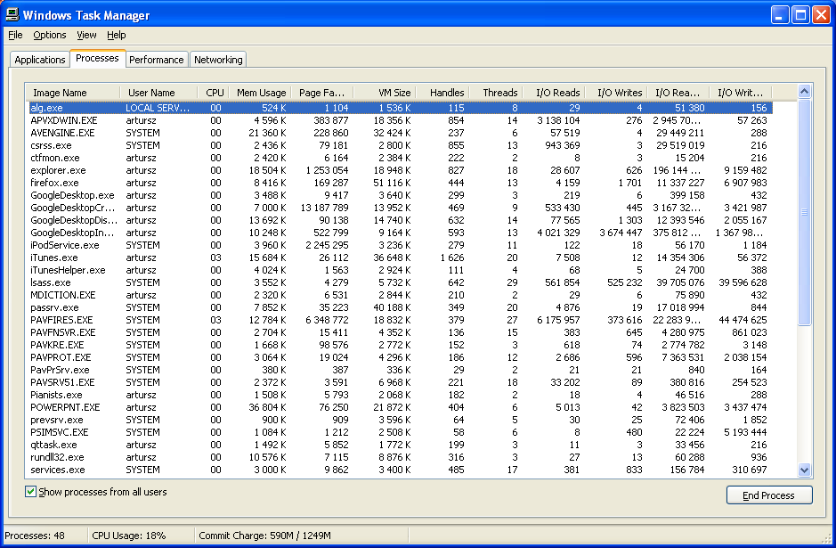
Kolonas Task Manager [2]
Task Manager ar papildus kolonām

Slide 19
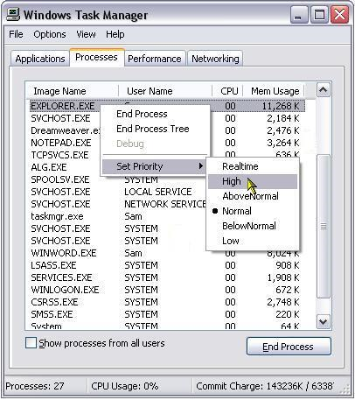
Procesu prioritāte [1]
Ar Task Manager palīdzību var norādīt sekojošas procesu prioritātes:
  Realtime
  High
  AboveNormal
  Normal
  BelowNormal
  Low

Slide 20
Procesu prioritāte [2]
Parasti procesi startējas ar prioritāti: Normal
Dažiem procesiem noklusētā prioritāte ir High:
  Task Manager (Taskmgr.exe)
  Windows Logon (winlogon.exe)
  Client/Server Runtime Subsystem (csrss.exe)

Slide 21
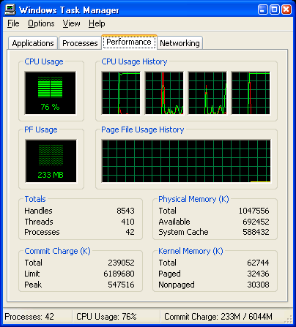
Vairāki procesori [1]
Noslodzes lodziņš katram procesoram
Uz datora ar 4 procesoriem

Slide 22
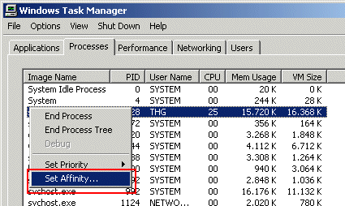
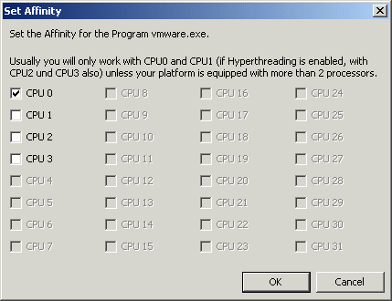
Vairāki procesori [2]
Set Affinity - iespēja norādīt, ka procesam jāizpildās uz vairākiem procesoriem

Slide 23

Veiktspējas pārbaude

Slide 24
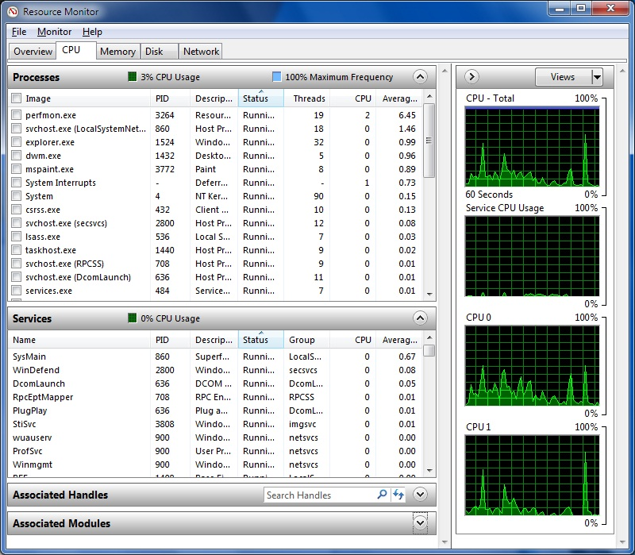
Resource monitor [1]

Slide 25
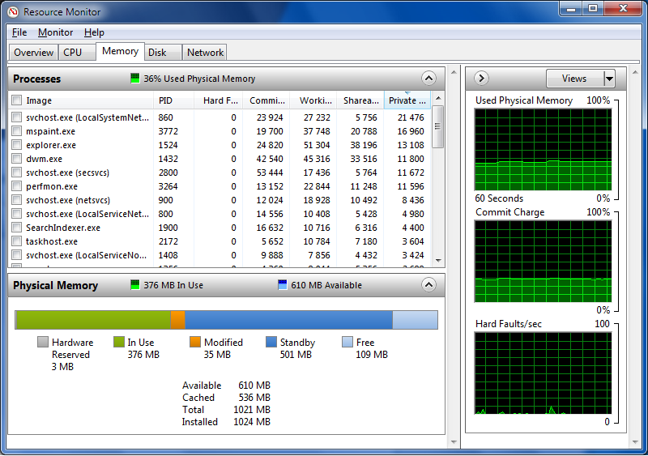
Resource monitor [2]

Slide 26
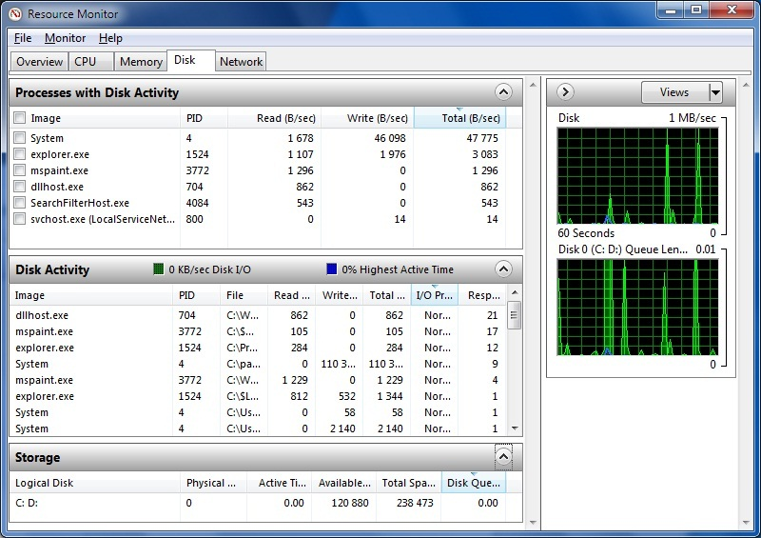
Resource monitor [3]

Slide 27
Jautājumi un atbildes
... un citi komentāri

